Slide 1
ΘΕΜΑΤΑ ΑΝΑΠΤΥΞΙΑΚΗΣ ΨΥΧΟΛΟΓΙΑΣ
Οι φιλίες των παιδιών…..

Slide 2
Φιλία και αποδοχή: Δυο διακριτές έννοιες.
Sullivan: Βασίζονται σε διαφορετικές ανάγκες(κίνητρα).
ΦΙΛΙΑ: Ανάγκη του ανθρώπου για στενή σχέση, αμοιβαία εμπιστοσύνη.
Αναπτύσσεται η ενσυναίσθηση και αποκτούν αξία τα ενδιαφέροντα, οι ελπίδες, και η αυτοαντίληψη του ανθρώπου.
ΑΠΟΔΟΧΗ: Ανάγκη του ανθρώπου να ανήκει κάπου.
Αν το άτομο δεν είναι αποδεκτό από την ομάδα, νιώθει κοινωνικά απομονωμένο.
ΣΥΜΠΕΡΑΣΜΑ ΑΠΟ ΕΡΕΥΝΕΣ:
Χαμηλή δημοτικότητα αλλά έναν πολύ καλό φίλο Δεν νιώθει μοναξιά, αλλά λειτουργεί σαν πηγή συναισθηματικής στήριξης και σαν «ασπίδα».
Υψηλή δημοτικότητα αλλά δεν έχουν στενούς φίλους Νιώθουν μοναξιά.

Slide 3
Η φιλία και η οικογένεια του παιδιού στην διαμορφωση της Π.Φ.
Οι τακτικές ανατροφής και το συναισθηματικό κλίμα στην οικογένεια.
Η ζεστασιά( στοργή, αποδοχή, ενθάρρυνση και τη φυσιολογική και ψυχολογική διαθεσιμότητα των γονέων) βοηθάει στην αυξημένη κοινωνικότητα και φιλικότητα του παιδιού,
στο να μάθουν τεχνικές διαχείρισης των συναισθημάτων τους, στο να γενικεύει στις μεταγενέστερες σχέσεις του αυτά που έμαθε.
Η προσκόλληση του παιδιού στην οικογένεια.
Ασφαλή προσκόλληση: Το παιδί νιώθει ότι οι γονείς είναι διαθέσιμοι, ανταποκρίνονται στις ανάγκες του και το άγχος του αποχωρισμού του παιδιού κυμαίνεται σε χαμηλά επίπεδα. Ασφαλή βάση για εξερεύνηση του περιβάλλοντος.
Ανασφαλή προσκόλληση: Δεν είναι βέβαιο ότι οι γονείς του είναι εκεί όταν τους χρειάζεται, νιώθει έντονο το άγχος του αποχωρισμού.
Οι σχέσεις του παιδιού με τα αδέλφια του.
Χαρακτηρίζονται από εγγύτητα και οικειότητα. Βιώνουν ανταγωνισμό και αντιζηλία για την αγάπη και αποκλειστικότητα των γονέων. Η στενή σχέση με τα αδέλφια είναι δυνατόν να εμποδίσει τα παιδιά να αναζητήσουν φίλους.

Slide 4
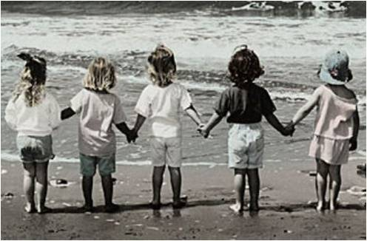
Σύνδεση ανάμεσα στις σχέσεις του παιδιού στην οικογένεια και στις σχέσεις του παιδιού με τους φίλους
Μια φιλία μπορεί να αντισταθμίσει τις δυσάρεστες επιπτώσεις αρνητικών γεγονότων στην ζωή το παιδιού.(απώλεια γονέων , κακοποίηση, διαμάχες των γονέων κ.ά.). Π.χ. Harry Harlow, πίθηκοι και Anna Freud, παιδιά που έζησαν σε στρατόπεδα συγκέντρωσης κατά την διάρκεια του Β΄ παγκοσμίου πολέμου.
Τα παιδιά που έχουν υποστεί κακοποίηση αναμένεται να έχουν δυσκολίες να διαμορφώσουν και να διατηρήσουν τις φιλίες τους. Χαρακτηρίζονται από επιθετική συμπεριφορά, ελλιπείς κοινωνικές δεξιότητες, αδυναμία να «έρχονται στην θέση» του άλλου, καθώς και στην ικανότητα για αυτό- αποκάλυψη

Slide 5
Αναπτυξιακές λειτουργίες της φιλίας
Sullivan :Ανάπτυξη αμοιβαιότητας και διαπροσωπικής ευαισθησίας καθώς η παιδική φιλία αποτελεί το πρότυπο για τις μεταγενέστερες φιλικές , συζυγικές και γονεϊκές σχέσεις.
Συναισθηματική εγγύτητα –οικειότητα : αυτό - αποκάλυψη , νιώθουν λιγότερη μοναξιά, διαφορές ανάμεσα στα δύο φύλα.
Συντροφικότητα: Χαρά , διασκέδαση μέσα από τις κοινές δραστηριότητες .
Ανάπτυξη κοινωνικότητας: Απόκτηση κοινωνικών δεξιοτήτων(ομιλία ,χαμόγελο, συνεργασία, ηγετικές ικανότητες, παροχή επαίνου, εκμυστηρεύσεις). Κοινωνική προσαρμογή.
Αξιόπιστη συμμαχία: Το παιδί μπορεί να βασιστεί στους φίλους , προστασία από στρεσογόνους παράγοντες της ομαδικής ζωής. Επίσης σημαίνει ότι το κάθε παιδί είναι ένας προβλέψιμος σύντροφο για τον άλλο.
Ενίσχυση της προσωπικής αξίας :Αυθόρμητο μέσα στην φιλική σχέση, υψηλή αυτοεκτίμηση, ο φίλος ως βάση κοινωνικής σύγκρισης, η σύγκριση αυτή δεν αποβαίνει σε βάρος κανενός γιατί οι φίλοι έχουν πολλές ομοιότητες και σέβονται ο ένας τον άλλο. Αυτό-αποκάλυψη, εκμυστηρεύσεις.
Βοήθεια και καθοδήγηση: α) Υλική- λειτουργική, β) συναισθηματική. Αντιμετώπιση αγχογόνων καταστάσεων (ασφαλή βάση, καταφύγιο, υποστήριξη) – αναζήτηση κοινωνικής στήριξης.

Slide 6
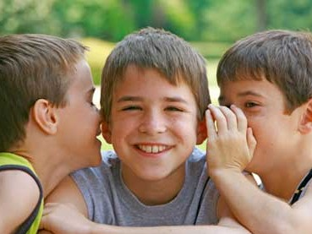
Το παιχνίδι:
Μοναχικό, παράλληλο,
Συντροφικό και συνεργατικό( ανάπτυξη κοινωνικών δεξιοτήτων)
Φανταστικό παιχνίδι, το παιχνίδι της προσποίησης ( στενή , αμοιβαία σχέση, μαζί εξερευνούν το περιβάλλον).
Η προαγωγή της γνωστικής ανάπτυξης: Πηγή πληροφοριών που βοηθούν το παιδί να γνωρίσει τον εαυτό του, τους άλλους. Το «κουτσομπολιό» μέσα από την οποία επιβεβαιώνεται η δική τους σχέση, τίθενται όρια για είσοδο ή μη άλλων παιδιών. Ο φίλος ως ασφαλή βάση για εξερεύνηση του περιβάλλοντος.
Piaget: Αλληλεπίδραση είναι η διαδικασία στην οποία η οπτική γωνία του παιδιού έρχεται σε επαφή με την οπτική γωνία των άλλων, διορθώνεται και επανεστιάζεται με αποτέλεσμα να μειώνεται ο εγωκεντρισμός.
Η προαγωγή της ηθικής ανάπτυξης: Απόκτηση ηθικών αρχών και αξιών ( αξιοπιστία, εμπιστοσύνη , παροχή βοήθειας).Το παιδί μαθαίνει για τις ανάγκες και τα συναισθήματα των άλλων και να νιώσει την επιθυμία να ανταποκρίνεται στις ανάγκες αυτές( δικαιοσύνη , αληθινό ενδιαφέρον για τον άλλο).

Slide 7
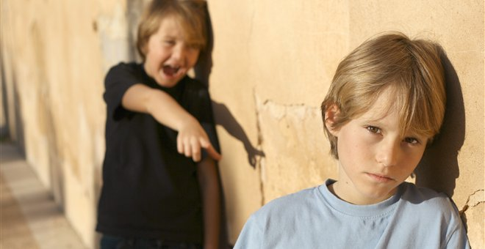
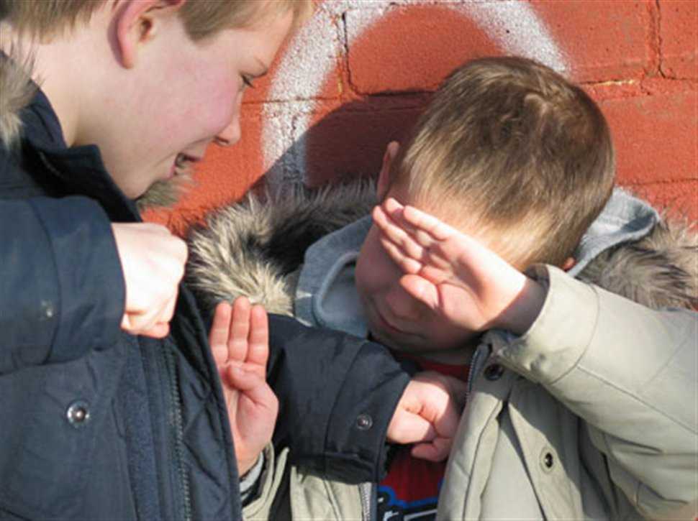
Η φιλία και η σχολική προσαρμογή του παιδιού
Σχολική προσαρμογή: Ο βαθμός στον οποίο τα παιδιά ενδιαφέρονται και εμπλέκονται στις σχολικές δραστηριότητες καθώς και το βαθμό στον οποίο τα παιδιά νιώθουν άνετα στο σχολείο και επιτυγχάνουν υψηλές επιδόσεις.
Η φιλία μεταξύ των παιδιών διευκολύνει την προσαρμογή τους.
Θετική στάση απέναντι στο σχολείο
Η επίδοση τους φαίνεται να ωφελείται από τις φιλίες.
Μειώνει την θυματοποίηση. Θύματα του εκφοβισμού, της βίας-σωματικής
ή λεκτικής , της κακομεταχείρισης από συνομηλίκους πέφτουν συνήθως παιδιά με τα ακόλουθα προφίλ :Προφίλ του δειλού χαρακτηρίζεται από άγχος, δειλία, απόσυρση, στοιχεία που τα οδηγούν να μην αντιδρούν και να ενδίδουν στις απαιτήσεις των άλλων.
Προφίλ επιθετικού παιδιού χαρακτηρίζεται από εριστικότητα και αναποτελεσματική επιθετικότητα , στοιχεία που τα οδηγούν να προκαλούν τα άλλα παιδιά αλλά δεν τα προστατεύουν από την κακομεταχείριση.

